Slide 1
ШКОЛСКИ ЧАС
1. РАЗРЕД

Slide 2
У ГНИЈЕЗДУ НА РУБУ ГРАНЕ
ЛИЈЕПА СЕ ПЈЕСМА ЧУЛА.
ДОШЛА СУ ДЈЕЦА.
ПЈЕСМА СТАДЕ.
ОДЛЕТЈЕЛЕ СУ ПТИЦЕ.
КОЛИКО ИХ ЈЕ ОСТАЛО?

Slide 3
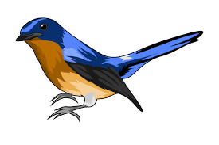
4
0

Slide 4
ЧИТАМО: НУЛА
0

Slide 5
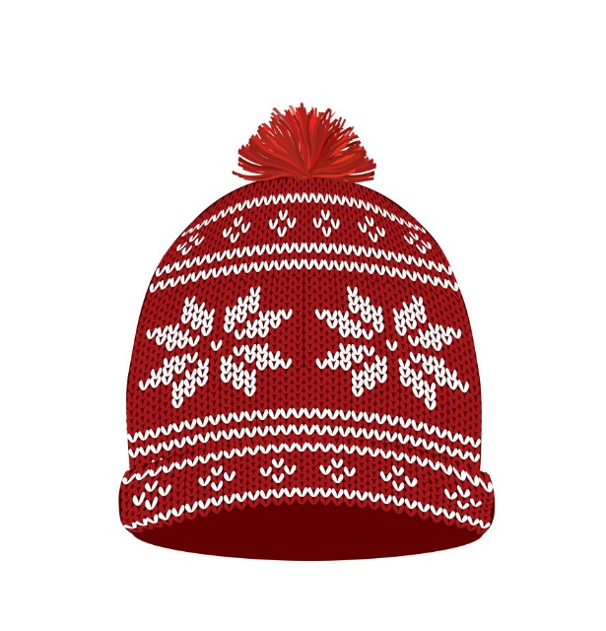
0
<
1
2

Slide 6
>
<
2
0
5

Slide 7
БРОЈЕВНА ПРАВА
I
I
I
I
I
I
0
1
2
3
4
5

Slide 8
ЗАДАТАК ЗА САМОСТАЛАН РАД:

Slide 9
ГУСЈЕНИЦЕ ОД ПЛАСТЕЛИНА

Slide 11
„УЧИМО ДА БРОЈИМО“ Б. КОЦКИЦА

